Slide 1

ULOMKI

Slide 2
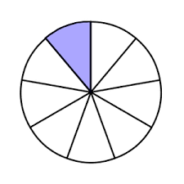
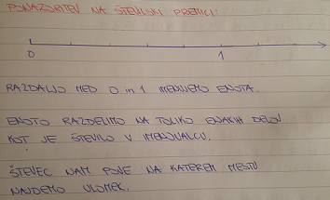


PONAZORITEV ULOMKOV
          Torta je razdeljena na 9 enakih delov, pobarvan je samo 1 del. To lahko zapišemo kot ulomek $\frac{1}{9}$.

Slide 3
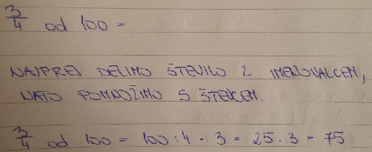
RAČUNANJE CELOTE IN DELOV CELOTE

Slide 4
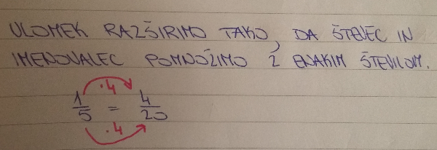
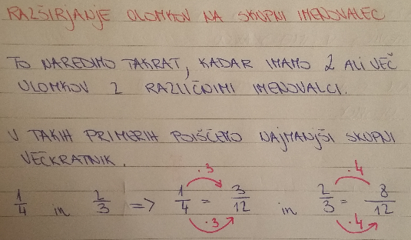
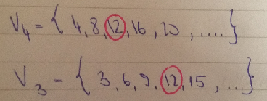
RAZŠIRJANJE ULOMKOV

Slide 5
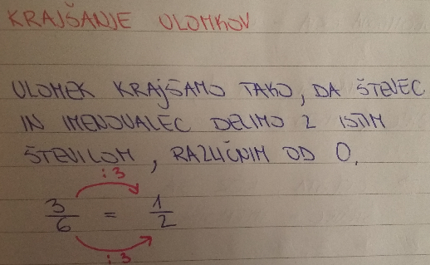
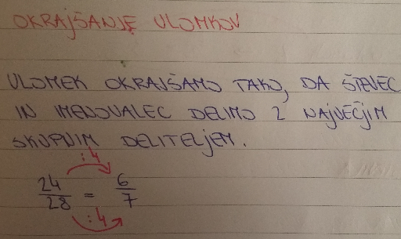

KRAJŠANJE IN OKRAJŠANJE ULOMKOV

Slide 6




ULOMKI KOT KOLIČNIK

Slide 7

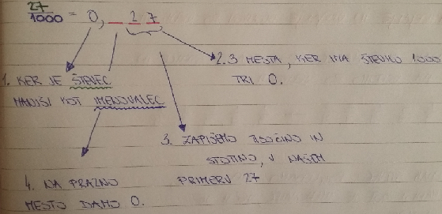
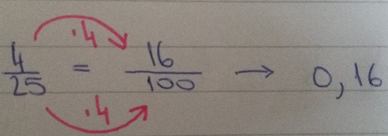
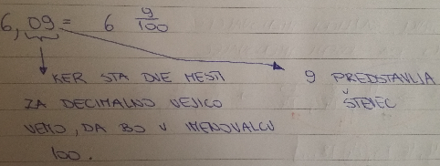
ULOMKI IN DECIMALNA ŠTEVILA

Slide 8
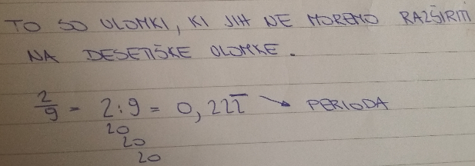
NEDESETIŠKI ULOMKI ALI PERIODIČNI ULOMKI

Slide 9


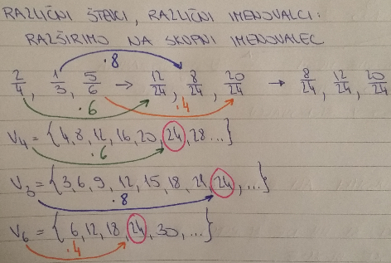
PRIMERJANJE IN UREJANJE ULOMKOV
PO VELIKOSTI

